Slide 1
«Безопасность в общественном транспорте»
Докучаев Евгений Викторович

Slide 2
Вопросы учителя:
1 Какие вы знаете виды транспорта ?
2 Какой вид транспорта называется общественным?
3 Что такое грузовой вид транспорта?
4 Какой вид транспорта называется специальным?
5 Сколько людей ежегодно гибнет на дорогах?
6 Какие опасные ситуации возникают на дорогах?
7 На каком участке дороги происходит больше всего аварий?
8 С какого возраста разрешается ездить по проезжей части на велосипеде?
9 Перечислить основные рекомендации для пешеходов.
10.Как поэт Семёркин В. изложил важные правила ПДД?
11.Как правильно переходить улицу?
12.Рассказать про тормозной путь для автомобилей.
13.С какого возраста разрешено ездить на мотоцикле?

Slide 3
Вопросы учителя:
1 Как вы думаете нужно садиться в общественный транспорт?
2 Что можно сказать о ворах-карманниках и как с ними себя вести?
3 Какое поведение должно быть в поезде, трамвае, троллейбусе, автобусе?
4 При обнаружении незнакомых предметов в общественном транспорте,
как вы поступите в данном случае?
5 Опасно ли ездить на общественном и личном транспорте в непогоду?
6 Как вести себя, если случился пожар в каком-либо транспорте?
7 Какие первичные средства пожаротушения вы знаете?
8 Где самое опасное место в автомобилях?
9 Для чего необходимы ремни безопасности?
10.С начала нового года, какой штраф применяется к водителям, которые
не применяют ремни безопасности?
11.Как при аварии необходимо выбираться из машины?
12.Можно ли ехать в кузове грузового автомобиля?
13.Почему не рекомендуется прислоняться к входной двери автобуса?
14.Как надо себя вести при пожаре в автобусе, троллейбусе, автомобиле?

Slide 4
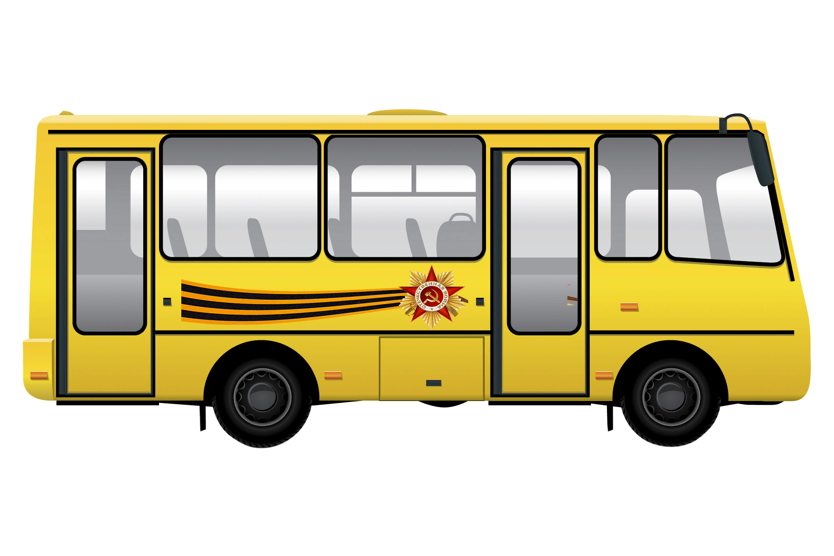

Slide 5
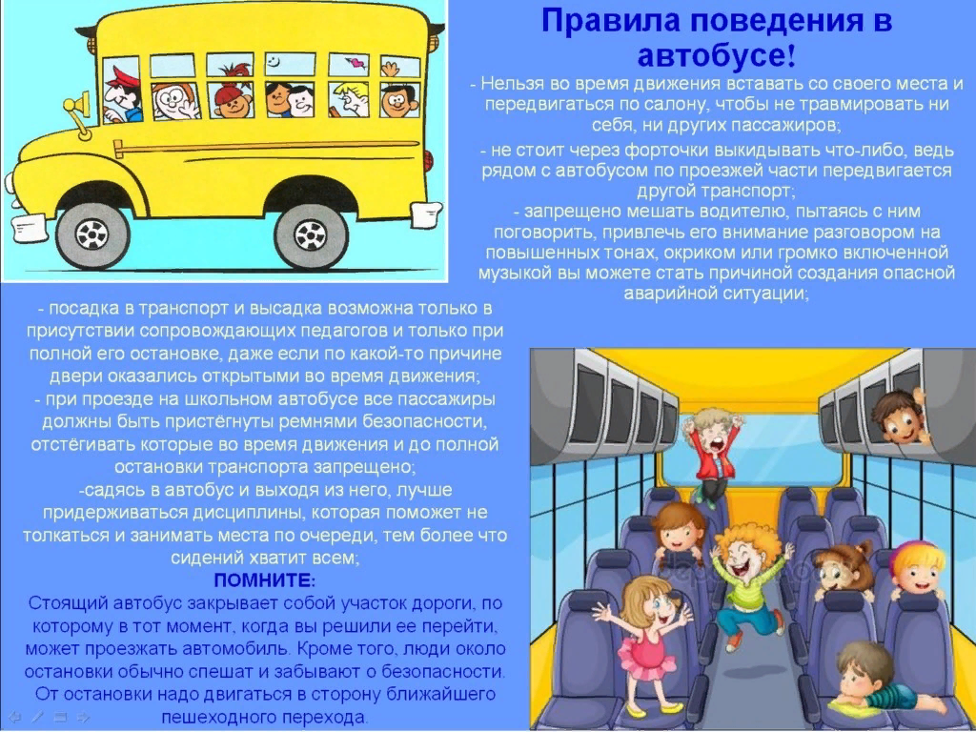

Slide 6
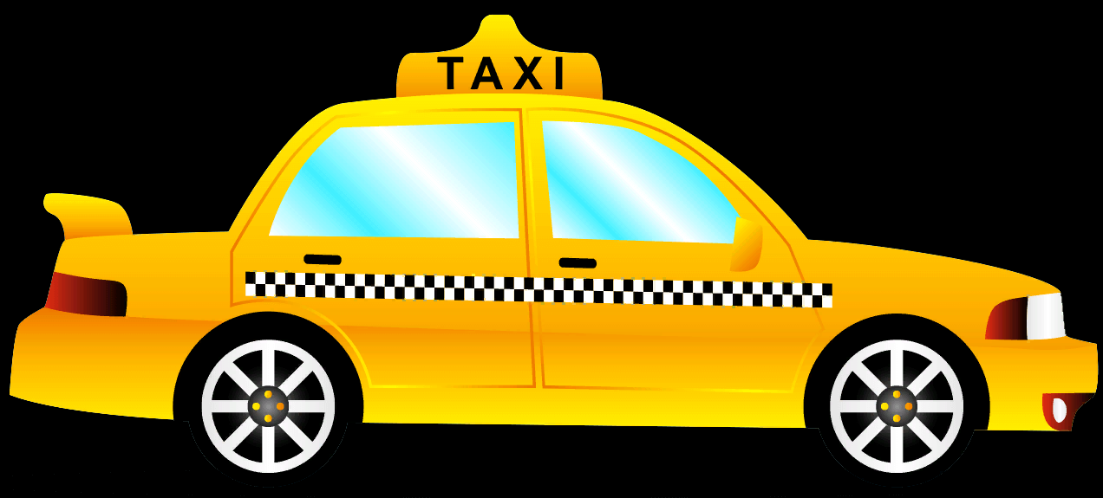

Slide 7
Такси является общественным транспортов, в котором клиент=пассажир обязан соблюдать правила общественного поведения:
1) Клиент должен быть вежливым, не следует подгонять водителя, давать ему личные поручения. Водитель такси – это не личный шофер.
2) Оплачивать все лишние минуты простоя. Время бесплатного ожидания при подаче на адрес составляет 10 минут, далее начинается платное ожидание 5руб. минута.
3) Соблюдать правила посадки пассажиров в автомобиле. Запрещается посадка пассажиров сверх установленной нормы вместимости.
4) Клиент обязан пристегиваться ремнем безопасности.
5) Заранее предупреждать оператора транспортного агентства и водителя о наличии у него только крупных купюр для оплаты проезда (от 500 рублей).
6) Содержать свою одежду, ручную кладь и багаж в чистом сухом состоянии. Тем самым пассажир проявляет уважение к следующим клиентам данного такси.
7) Багаж, должен помещаться в багажнике такси, если багаж не помещается в багажнике, водитель вправе взять доплату за размещение багажа в салоне, либо отказаться от выполнения заказа.
8) Детей перевозить только в специальных удерживающих устройствах, родители обязаны следить за поведением детей (например, нельзя разрешать детям вставать ногами на сиденье). При предоставлении водителем удерживающего устройства, взимается дополнительная плата — согласно тарифа перевозчика.
9) Животные в такси перевозятся за дополнительную плату и только с согласия водителя при наличии средств защиты (намордников, клеток, подстилок и т.п.).
10) Курить, употреблять алкоголь и любые красящие напитки ЗАПРЕЩАЕТСЯ. Клиент может попросить сделать остановку, время стоянки оплачивается согласно тарифа перевозчика.
11) Клиент обязан оплатить стоимость поездки, (указанную в смс, названную диспетчером при оформлении заказа, указанную в мобильном приложении) в данную стоимость уже включена фиксированная подача- 25 рублей. В случае отказа от поездки после назначения автомобиля с клиента может быть удержана стоимость подачи. Поскольку стоимость поездки является фиксированной, водитель вправе требовать произвести оплату поездки в начале следования по маршруту (аналогично автобус, маршрутное такси, метро и тд.). В случае заезда на дополнительные адреса или простоя будет произведен перерасчет (пассажир оплачивает стоимость проезда только после перерасчета оператором).
12) Покидая автомобиль, пассажир обязан соблюдать меры личной безопасности и не выходить на проезжую часть, а также проверить, не забыл ли он свои вещи в салоне.

